Slide 1
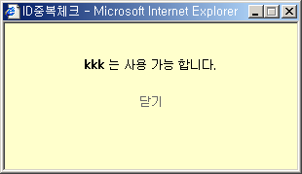


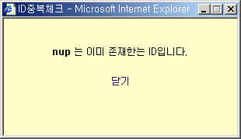
중복ID체크
False 인 경우
True인 경우
DBConnectionMgr
member

